Slide 1
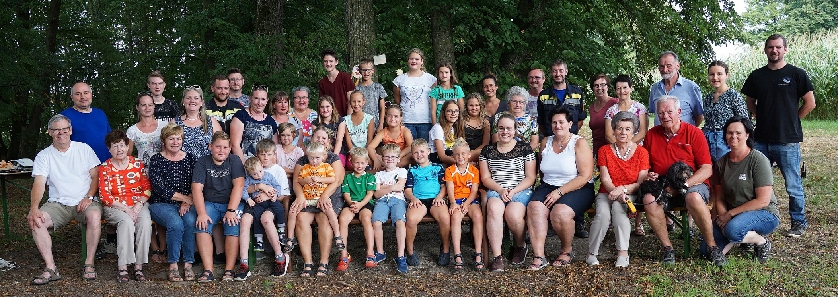
Stolz auf unser Dorf
Waldgeister für St. Georgen /Y.
Projektleiterin Karin Ebner
Notes:
Fotocredit: Ebner Karin

Slide 2
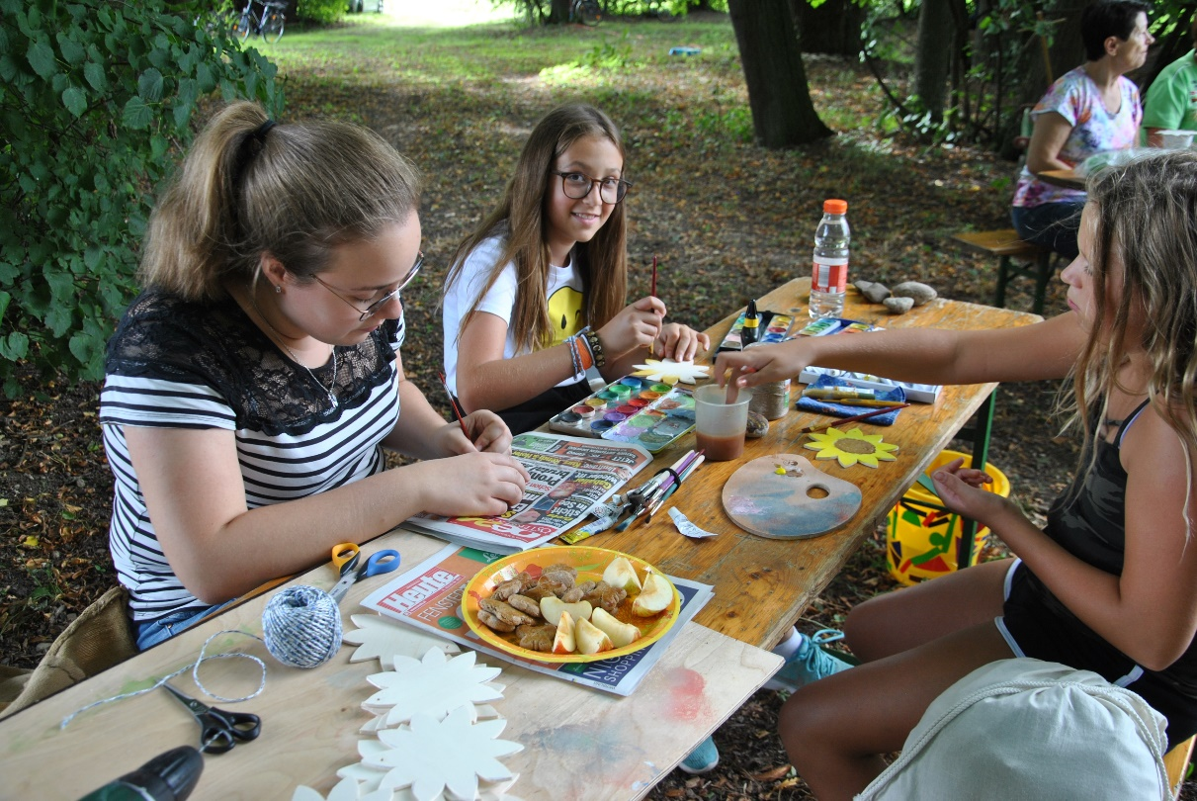
Waldgeister für St. Georgen
Im Rahmen der Aktion „Stolz auf unser Dorf“ wurde ein zusätzliche kleine Begegnungszone und Erholungsraum im Wald für die Bevölkerung und mit der Bevölkerung im „Waldschacherl“ der Familie Wolflehner gestaltet. Vor allem die Kinder wurden zu dieser Aktion eingeladen, ihre Aufgabe war es den Wald sehr interessant mit Waldgeistern zu gestalten. Zwei Bänke und ein Tisch, finanziert von der Gemeinde und der NÖ Dorferneuerung, bilden den Mittelpunkt des Waldes und wurden gemeinsam aufgestellt. Neben der Sitzgelegenheit kam die Idee zu einer „Wünschewand“ aus Blumen, jeder der den Wald besucht kann dort seine Gedanken deponieren. Dieses liebevoll gestaltete Waldschacherl wurde bei Alt & Jung ein beliebter Besuchsort. Dies kann man auch an den bemalten Steinen erkennen, die immer mehr werden. Seit dem vorigen Sommer wurde noch ein Postkasten für das Besucherbuch aufgestellt.
Danke an Alle und besonders der Familie Wolflehner!
Notes:
Fotocredit: Ebner Karin
Projektbeschreibung

Slide 3
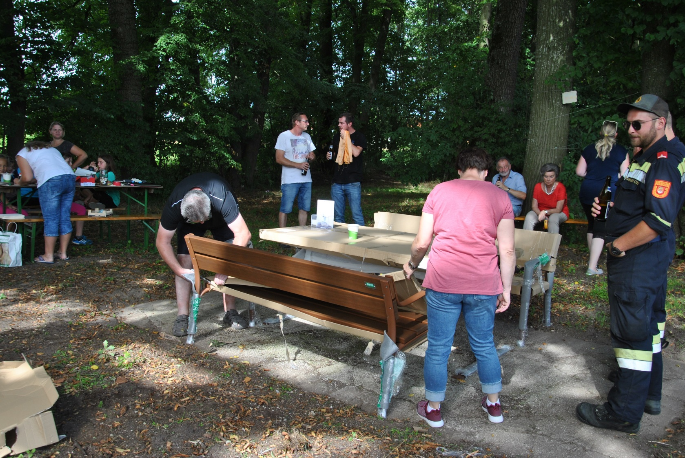
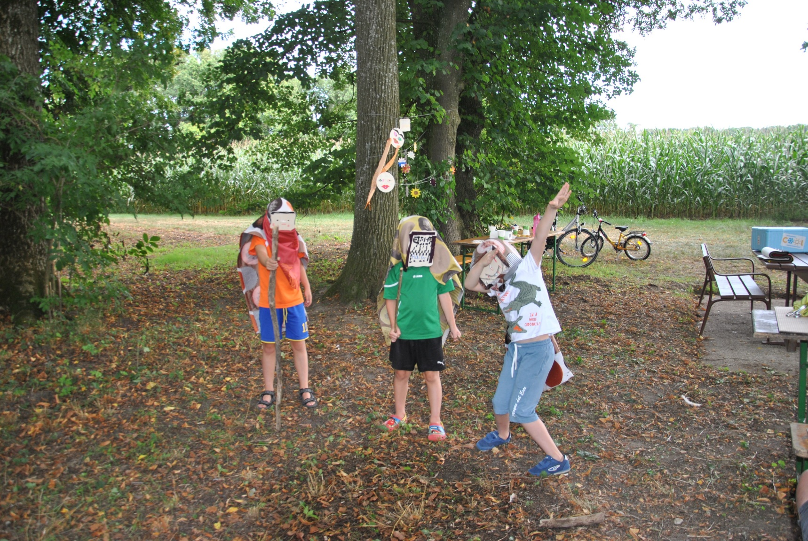
Notes:
Fotocredit: Ebner Karin

Slide 4
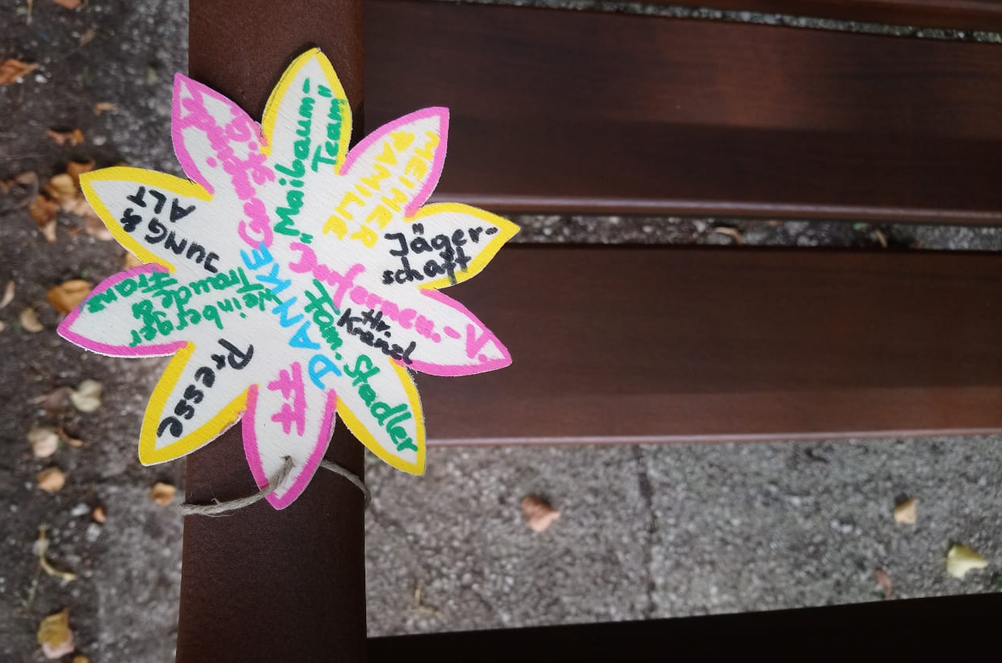
Notes:
Fotocredit: Ebner Karin

Slide 5
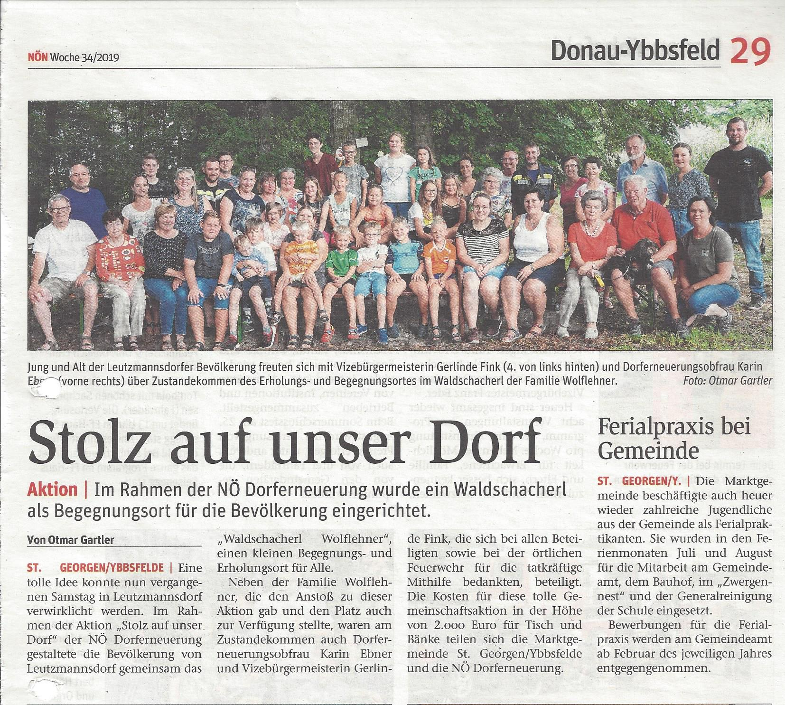
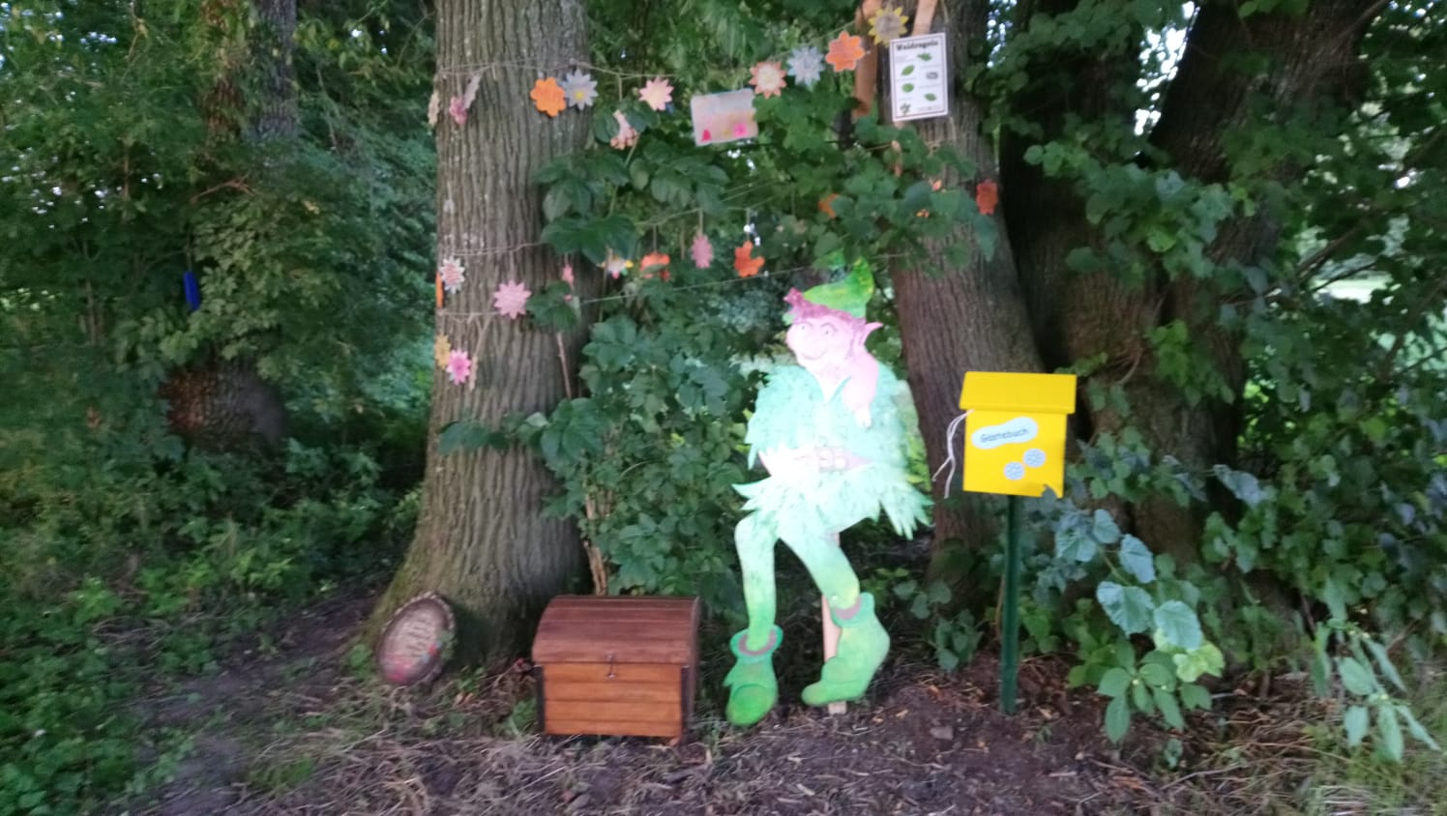
Waldgeister für St. Georgen
Notes:
Fotocredit: Ebner Karin und Fink Gerlinde

